Slide 1
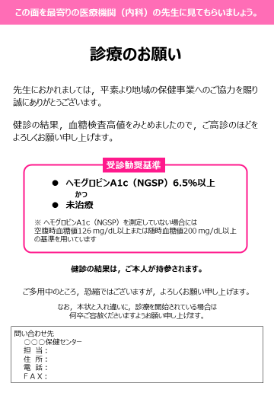
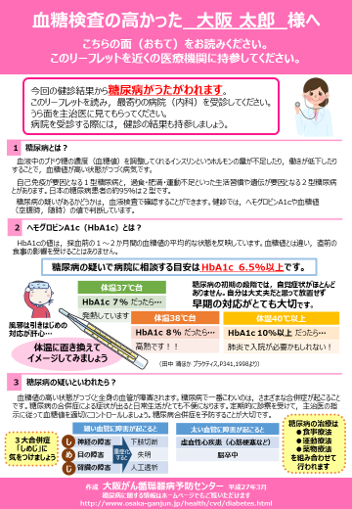
汎用性の高い行動変容プログラム 特定健診の場を利用した糖尿病対策（非肥満を含む）
【目的】 糖尿病の発症および重症化を防ぎ，健康寿命の延伸に寄与することを目的とする
【課題】
【実施方法】
１．平均寿命と健康寿命の差
・各市町村のこれまでの糖尿病対策や他の優先課題を考慮し，マンパワー，財源，関係機関の協力の程度をもとに実施する。
透析導入の原因の第1位（全体の43.8％） （2013年日本透析医学会）
成人以降の失明原因の第2位（全体の13.4％） （2005年度厚生労働省難治性疾患克服研究事業）
下肢切断は年間3,000人以上 （糖尿病対策推進会議統計）
糖尿病では脳梗塞を2倍以上，虚血性心疾患を3倍以上発症しやすい （JPHC study）
２．糖尿病人口の増加
糖尿病が強く疑われる人は約950万人 （2012年国民健康・栄養調査）
そのうち３割がほとんど治療を受けたことがない
３．国民医療費の増加
糖尿病医療費は1兆2,088億円 （2012年厚生労働省）
糖尿病合併症を含む糖尿病関連医療費はさらに高額となる
糖尿病合併症の発症・重症化のリスクを減少するために
血糖コントロール状態を適正に保つことが必要
【大阪府の現況】
（2012年度大阪府内市町村国保特定健診データより分析，40～74歳）
１．特定健診で，HbA1c（NGSP） 6.5％以上の人は
44万人中4万人以上
12％
糖尿病のうち特定保健指導の非対象者（非メタボかつ未治療） 16,420人
糖尿病のうち 特定保健指導の対象者 5,070人
39％
49％
糖尿病
治療中 20,270人
肥満・非肥満にかかわらず
対策する必要がある
・最低限の取り組み：HbA1c(NGSP)6.5％以上かつ未治療者に対して，結果返却と同時に 受診勧奨を実施。リーフレット１を活用。
・標準的な取り組み：最低限に加えて，受診確認・再勧奨，保健指導を実施。リーフレット２を 活用。
・充実した取り組み：標準に加えて，受診確認の充実，保健指導の充実，正常や治療中の者 を含めたすべての受診者を対象に健診当日の情報提供等を実施。リーフレット３を活用。
２．HbA1c 6.5％以上の人数は，男女ともに65歳以上で増加する
３．HbA1c 6.5％以上の者のうち未治療者の割合は、40歳代の
男性では、65.3%である。
（人）
＜糖尿病対策の資材＞リーフレット３種
【期待される効果】
１．健康面
２．経済面
・短期的には，糖尿病受療者が増加する。
・短期的には，外来医療費 が増加する。
・中長期的には，糖尿病合併症および重症化を未然に防ぎ， 日常生活の質が向上する。
・中長期的には，新規透析 導入や循環器疾患発症の 抑制に伴い総医療費が減少 する。
年齢別，性別に対策する必要がある
地域診断に基づいた優先度の高い取り組みを行う
より充実した取り組みによって 糖尿病有病率の上昇を抑制する。
大阪がん循環器病予防センター 2015年1月26日 案

